Slide 1

SISTEM INFORMASI MANAJEMEN (SIM) DALAM MENDUKUNG PELAYANAN ADMINISTRASI PESERTA DIDIK

Slide 2

01.
02.
03.
04.
05.
M Rafli Hariandy(51422703)
M Raihan K(51422126)
M Tarmidzi Bariq(51422161)
NAMA KELOMPOK
Naufal Fadillah(51422219)
Ni Gusti Ayu Mutiara Indriyani(51422239)

Slide 3

SISTEM INFORMASI MANAJEMEN
Semua fungsi manajemen baik itu perencanaan, pengorganisasian, kepemimpinan, dan pengendalian diperlukan untuk keberhasilan sebuah organisasi terutama dalam bidang pendidikan. Manajemen yang baik dalam suatu lembaga pendidikan pendidikan akan menjadi hal yang mutlak bagi keberlangsungan hidup lembaga tersebut

Slide 4
PELAYANAN ADMINISTRASI PESERTA DIDIK
Adapun tujuan dari pelayanan administrasi peserta didik ialah untuk mengetahui bagaimana penerapan sistem informasi manajemen dalam mendukung aktivitas pelayanan administrasi peserta didik yang ada di SMA Islam Az-Zahrah.

Slide 5
(SISTEM INFORMASI MANAJEMEN PENDIDIKAN) SIMDIK
pelayanan pengajaran
administrasi
fasilitas sekolah
pelayanan peserta didik

Slide 6
LATAR BELAKANG
Kebutuhan akan sistem informasi manajemen yang berbasis kompetisi untuk memberikan keunggulan kompetitif pada lembaga pendidikan dalam menghadapi persaingan global. Implementasi sistem informasi manajemen pada lembaga pendidikan dapat meningkatkan layanan pendidikan dan mendukung keberhasilan sebuah lembaga untuk dapat bersaing sampai memperoleh preferensi yang baik.

Slide 7
LATAR BELAKANG
(LANJUTAN)
Sistem informasi manajemen berfungsi sebagai pendukung kegiatan manajemen mulai dari planning, organizing, staffing, directing, coordinating, evaluating, dan budgeting dalam rangka menunjang tercapainya sasaran dan tujuan serta fungsi-fungsi operasional dalam suatu lembaga pendidikan. Dalam menghadapi persaingan global, lembaga pendidikan dituntut untuk memberikan informasi lebih cepat, akurat dan nyaman yang merupakan bagian dari kualitas pelayanan, sehingga akan menjadi sebuah keunggulan dalam bersaing.

Slide 8
MANFAAT SIMDIK
Meningkatkan kelancaran informasi dalam lembaga pendidikan
Kontrol kualitas
Menciptakan kerjasama dengan pihak lain yang dapat meningkatkan nilai lembaga pendidikan tersebut

Slide 9
METODE PENELITIAN
Penelitian ini menggunakan metode kualitatif deskriptif dengan teknik field research (penelitian lapangan). Subjek penelitian adalah operator sekolah, dengan informan pendukung seperti kepala sekolah, wakil kepala sekolah, tenaga pendidik, tenaga kependidikan, dan peserta didik. Data dikumpulkan melalui observasi, dokumentasi, dan wawancara, kemudian dianalisis melalui pengumpulan data, reduksi data, penyajian data, dan penarikan kesimpulan.

Slide 10
Penerapan SIM dalam pelayanan administrasi peserta didik di lapangan telah dilakukan sekitar 85% berdasarkan hasil observasi dan dokumentasi. SMA Islam Az Zahrah Palembang menggunakan Dapodik sebagai alat pendukung pengadministrasian peserta didik dengan fitur lengkap, termasuk data peserta didik, tenaga pendidik, mutasi siswa, rombongan belajar, dan Kartu Indonesia Pintar. Dukungan sarana dan prasarana yang memadai juga mendukung penerapan SIM tersebut.
HASIL DAN PEMBAHASAN

Slide 11
Aplikasi Pengolahan Data Sekolah (Dapodik)
Berdasarkan hasil wawancara bersama operator sekolah, yang dikutip sebagai berikut: “Dari 100% penerapan sistem informasi manajemen dalam pelayanan administrasi peserta didik yang ada di sekolah ini sudah dilaksanakan 85%. Untuk 15%-nya belum sepenuhnya terlaksana karena sering terjadi hambatan dalam proses pengadministrasian peserta didik melalui Dapodik, diantaranya hambatan yang sering terjadi adalah siklus down saat koneksi internet buruk dan menghambat proses pendataan, sinkronisasi dalam validasi data peserta didik, hingga maintenance database (pembaharuan dan pemeliharaan sistem) yang dilakukan pemerintah pusat dengan jangka waktu yang tak bisa ditentukan.” Ujar Rizka Tri Wardani.

Slide 12
PENERAPAN SISTEM INFORMASI MANAJEMEN DI SMA ISLAM AZ ZAHRAH PALEMBANG
Kepala SMA Islam Az Zahrah memiliki peran utama sebagai top leader dan memberikan pelayanan kepada peserta didik melalui penggunaan Wi-Fi dan akses internet. SMA Islam Az Zahrah juga menyediakan informasi tentang status sekolah melalui situs web resmi mereka di https://az-zahrah.net/.

Slide 13
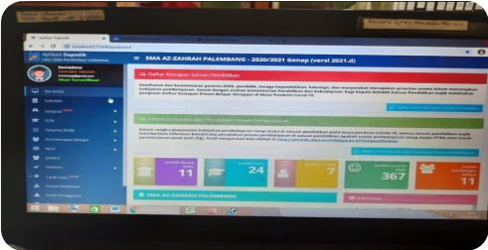
(LANJUTAN)

Slide 14
Mereka menggunakan satu perangkat lunak resmi yang disediakan oleh Kementerian Pendidikan dan Kebudayaan untuk menunjang kegiatan sekolah dan menyediakan layanan informasi bagi semua pihak yang terkait dengan sekolah. Hal ini memberikan Mereka menggunakan satu perangkat lunak resmi yang disediakan oleh Kementerian Pendidikan dan Kebudayaan untuk menunjang kegiatan sekolah dan menyediakan layanan informasi bagi semua pihak yang terkait dengan sekolah. Hal ini memberikan nilai tambah pada profil sekolah dan meningkatkan daya saing mereka.pada profil sekolah dan meningkatkan daya saing mereka.

Slide 15
PELAYANAN ADMINISTRASI PESERTA DIDIK
Demi kelancaran kegiatan, sistem informasi manajemen mempunyai bagian-bagian yang bertugas untuk mengkoordinir semua bagian dan bertanggung jawab langsung pada kepala sekolah, meliputi bagian pengumpulan data, penginputan data, dan penyimpanan data. Semua kegiatan dikerjakan oleh pihak tenaga kependidikan (Tata Usaha) khususnya operator sekolah. Dapat dikatakan kegiatan pelayanan administrasi peserta didik adalah kegiatan yang dimulai ketika peserta didik masuk hingga peserta didik tersebut menyelesaikan pendidikannya di sekolah tersebut baik lulus maupun pindah ke sekolah lainnya.

Slide 16
BAGIAN PENGUMPULAN DATA
Pengumpulan data dilakukan secara internal dan eksternal. Data internal berasal dari dalam sekolah, sementara data eksternal berasal dari luar lembaga pendidikan tetapi terkait dengan perkembangan lembaga tersebut. Fakta yang relevan dengan kebutuhan lembaga pendidikan dijadikan data untuk menjadi informasi. Kerjasama dan kepatuhan dalam penyerahan data merupakan kunci keberhasilan pengumpulan data.

Slide 17
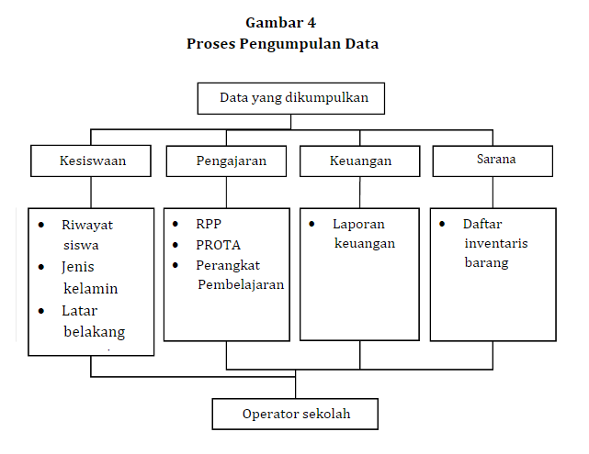

Slide 18
Program perencanaan pendidikan nasional membangun sistem pendataan online dan real-time dengan menggunakan aplikasi Dapodik. Dapodik mengelola data sekolah, peserta didik, tenaga pendidik, dan tenaga kependidikan. Tujuannya adalah menciptakan tata kelola pendidikan yang terpadu dan menghasilkan data representatif. Selain Dapodik, pengadministrasian peserta didik juga dilakukan secara manual dengan data pembukuan dalam bentuk hard copy.
BAGIAN PENGOLAAN DATA

Slide 19
Buku
Induk
DALAM BUKU INDUK INI TERMUAT SEMUA DATA PESERTA DIDIK MULAI DARI DATA DIRI PESERTA DIDIK, RIWAYAT PENDIDIKAN, DATA ORANG TUA, NILAI RAPOR SERTA NILAI UJIAN.

Slide 20
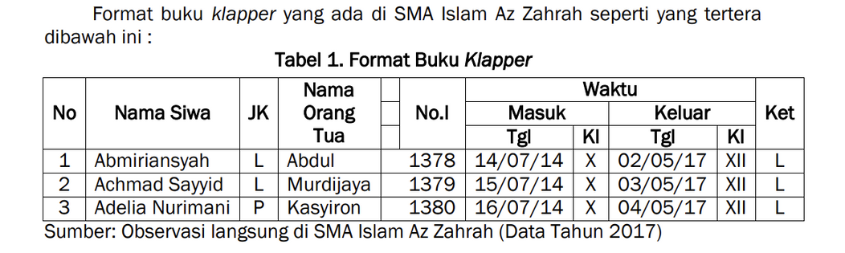
BUKU KLAPPER

Slide 21
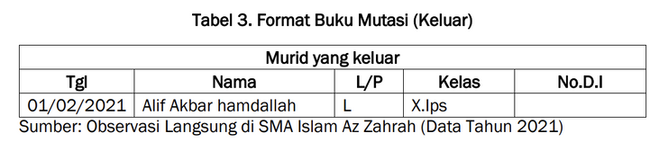
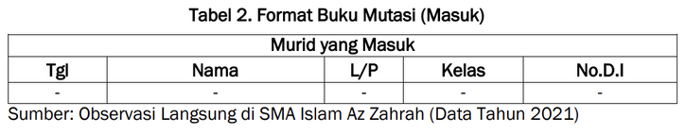
Buku Mutasi (Perpindahan Siswa)

Slide 22
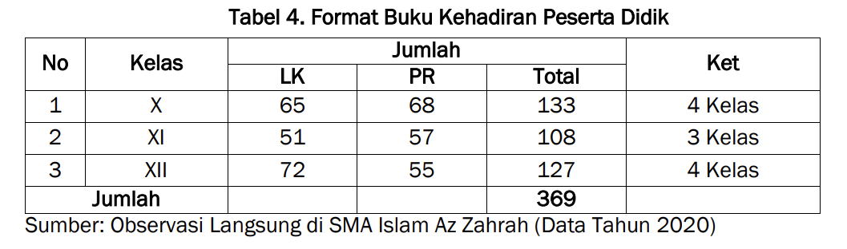
BUKU DAFTAR KEHADIRAN PESERTA DIDIK

Slide 23
BAGIAN PENYIMPANAN DATA
Bagian penyimpanan data bertugas untuk menyimpan data ataupun yang berkaitan dengan arsip sekolah, sehingga memudahkan pencarian dan pengambilan data mentah ataupun yang sudah diolah saat data itu diperlukan. Maka dari itu dapat disimpulkan bahwasanya pemanfaatan teknologi informasi sebagai alat penyimpanan data sangatlah diperlukan karena bertujuan untuk menjaga keamanan data dan meminimalisir biaya penyimpanan. Di samping itu penyimpanan informasi juga sangatlah penting karena tidak semua informasi yang dimiliki digunakan saat sekarang namun saat dibutuhkan.

Slide 24
FAKTOR PENDUKUNG PENERAPAN SIM DALAM MENDUKUNG AKTIVITAS PELAYANAN ADMINISTRASI PESERTA DIDIK
Adanya SDM yang memadai baik secara kualitas maupun kuantitas
Lengkapnya kebutuhan sarana dan prasaran yang diperlukan dalam menjalankan tugas
Tersedianya aplikasi pendukung untuk melakukan pendataan peserta didik, tenaga pengajar, maupun tenaga kependidikan melalui aplikasi Dapodik
Adanya kerjasama dari seluruh warga sekolah dalam hal pengadministrasian peserta didik.

Slide 25
FAKTOR PENGHAMBAT PENERAPAN SIM DALAM MENDUKUNG AKTIVITAS PELAYANAN ADMINISTRASI PESERTA DIDIK
Faktor Eksternal
=> berasal dari lingkungan diluar sekolah. Sebagai contoh, adanya maintenance database (pembaharuan sistem) yang lama, sehingga memakan waktu yang lama, dan operator tidak bisa mengakses data pembaharuan ke Dapodik

Slide 26
FAKTOR PENGHAMBAT PENERAPAN SIM DALAM MENDUKUNG AKTIVITAS PELAYANAN ADMINISTRASI PESERTA DIDIK
Faktor Internal
=>Berasal dari lingkungan sekolah itu sendiri. Sebagai Contoh:
Keterlambatan peserta didik dalam pengumpulan data
Terjadinya siklus down saat penginputan data
Terjadi pemadaman lampu saat pengunggahan data
Terjadinya in valid dalam pendataan

Slide 27
KESIMPULAN
Dari hasil penelitian yang telah dilakukan. Dapat disimpulkan bahwa penerapan Sistem Informasi Manajemen sangat penting dan mendukung pelayanan admiinistrasi peserta didik dalam lembaga pendidikan. Hal ini ditujukan agar memperoleh competitive advantage dengan lembaga pendidikan lain. Dapat kita liihat juga bahwa penerapan SIM yang dilakukan oleh SMA Islam Az Zahrah Palembang juga sudah baik dengan menggunakan Dapodik yang langsung disupervisi oleh Kementerian Pendidikan dan Kebudayaan Pusat. Namun, tetap saja terdapat faktor pendukung dan faktor penghambat dari penerapan SIM yang harus diperhatikan dengan baik agar penerapannya mendapatkan hasil yang maksimal.

Slide 28
TERIMA KASIH!

